Slide 1


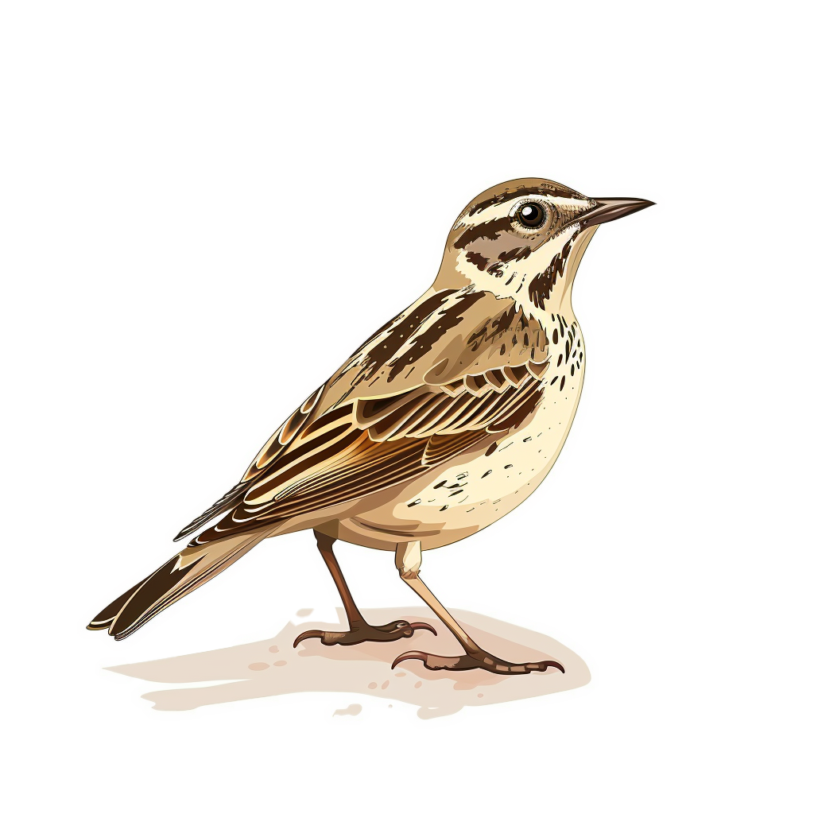















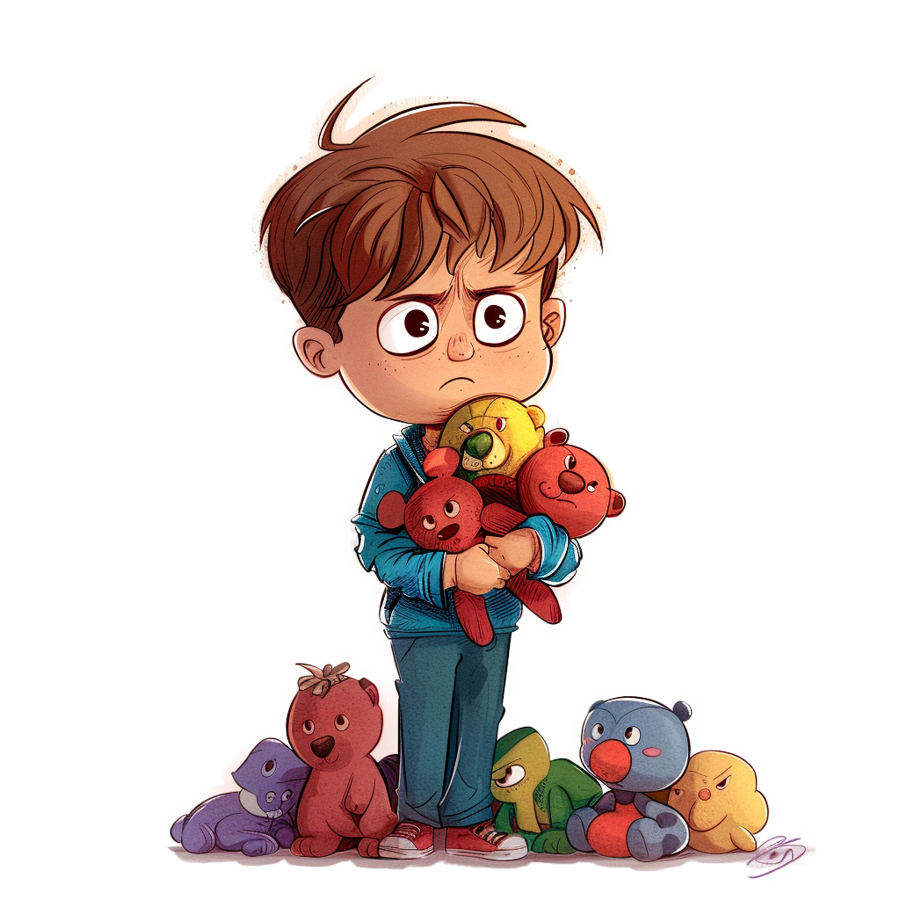





ЖАННИН
ДЖЕКОВА
ПОВАЖНИЙ
ЖАДІБНИЙ…

